Slide 1
课程框架
商业银行导论
商业银行经营
管理概述
基 础 理 论 篇（1-2）
业 务 篇 （3-8）
负债业务
贷款业务
（个人,企业）
中间业务
金融市场业务
电子银行
资本金管理
管 理 篇 （9-12）
流动性管理
风险管理
绩效评价
Notes:
商业银行导论
性质与功能
组织与结构
经营模式及其发展
商业银行经营管理概述
经营目标与经营原则
组织与结构
经营模式及其发展
商业银行负债业务
商业银行资产业务
（企业贷款。个人贷款）
中间业务
金融市场业务
电子银行
资本金管理
流动性管理
商业银行风险管理
商业银行绩效评价

Slide 2
第八章 电子银行
第一节 电子银行业务概述
第二节 网上银行业务
第三节 电话银行
第四节 手机银行与自助银行
第五节 互联网金融
第六节 新型电子银行渠道

Slide 3
第一节 电子银行业务概述
一、电子银行业务内涵
电子银行业务是商业银行等银行业金融机构利用面向社会公众开放的通讯通道或开放型公众网络，以及银行为特定自助服务设施或客户建立的专用网络，向客户提供的银行服务。
根据《电子银行业务管理办法》第二条还规定：电子银行业务包括网上银行、电话银行、手机银行，以及其他利用电子服务设备和网络，由客户通过自助服务方式完成金融交易的银行业务。

Slide 4
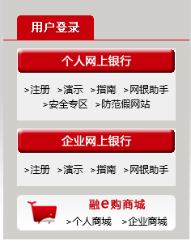
电子银行业务特征
1．以网络信息技术为依托
2．使自助服务成为可能
3．为客户提供全方位离柜式金融
服务
登陆icbc.com.cn中国工商银行网上银行，感受电子银行业务
Notes:
4

Slide 5
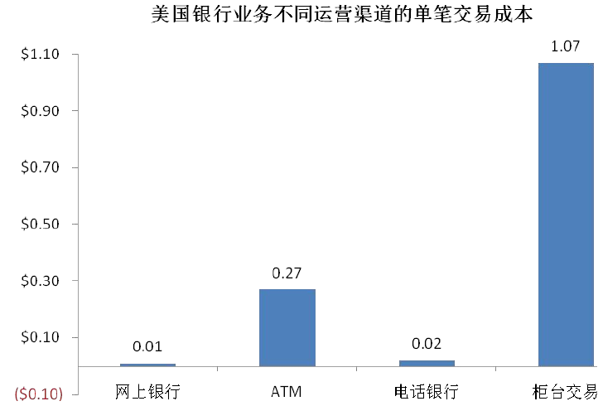
二、电子银行业务与传统银行业务比较 电子银行业务的优势：
（一）有利于降低业务的运营成本
图8-2 银行成本比较
数据来源：本图根据《金融高科技的发展及深层次影响研究》绘制。
Notes:
5

Slide 6
（二）有利于缓解柜台压力
（三）有利于业务处理效率和服务质量的提高
（四）有利于扩大业务经营领域和金融产品的创新
（五）有利于更好地为客户提供高效的信息服务
 | 传统银行 | 网络银行
流动性 | 资产管理 | 利用信息反应敏捷、交易速度快等优势大量发展新型金融工具
安全性 | 缺口管理 | 利用信息反应敏捷、交易速度快等优势大量发展新型金融工具
盈利性 | 负债管理 | 增加客户规模；开展个性化服务
Notes:
6

Slide 7
第二节 网上银行业务
一、个人网上银行
（一）个人网上银行概念
个人网上银行就是银行在互联网上设立的虚拟银行柜台，客户通过互联网办理信息查询、转帐汇款、缴费支付、投资理财等服务。
Notes:
7

Slide 8
（二）个人网上银行特点
1.即时性。即时登录、即时开通、即时享用。
2.业务全面。查询到账资金、转账支付、即时缴纳手机费、网上购物、个人贷款、投资理财等，功能非常强大。
3.安全性。商业银行网上银行推出动态口令卡和U盾的安全措施，提高了产品的安全性，保障了客户的资金安全。
Notes:
8

Slide 9
（三）个人网上银行办理流程
（四）个人网上银行业务品种
1．基本网银业务
2．网上投资
3．网上购物
4．个人理财助理
延伸阅读：
访问兴业银行网→电子银行→个人网上银行→申请/使用指南http://www.cib.com.cn/cn/ebank/Personal_Internet_Banking/Application_Manual/

Slide 10
二、企业网上银行
企业网上银行业务种类
（一）帐户管理
（二）代收业务
（三）付款业务
（四）B2B 在线支付（Business-to-Business）
（五）投资理财
（六）代理行业务
（七）网上银行信用证业务
（八）票据托管
（九）网上年金服务
（十）集团理财

Slide 11
第三节 电话银行
电话银行是通过电话这种现代化的通信工具把用户与银行紧密相连。
（一）电话银行服务内容
现在的电话银行提供的服务内容，已经基本与柜台一致，也就是说，除了存、取款的现金业务。
（二）电话银行服务特点
电话银行的使用简便易懂。如果消费者初次使用电话银行，或对业务不很熟悉，还可以选择24小时在线的人工服务寻求指导和帮助。不用去网点排长队、填表格。
Notes:
11

Slide 12
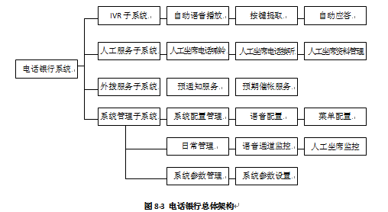
从系统上说，电子银行系统一般由以下几部分组成：
自助语音系统、人工话务服务系统、业务处理系统、柜员及参数管理系统、监控系统、数据库等。它利用电话与计算机集成技术（CTI）,为客户提供自动语音服务和人工座席服务。客户可以在任何时间、任何地点利用身边的电话，进行账户信息查询、转账、咨询、投诉等银行业务处理。
Notes:
IVR，(Interactive Voice Response)
12

Slide 13
第四节 手机银行与自助银行
一、手机银行
（一）手机银行概念
手机银行也称为移动银行，是利用移动通信网络及终端办理相关银行业务的简称。手机银行极大地丰富了银行服务的内涵，使银行能以便利、高效而又较为安全的方式为客户提供传统和创新的服务。
Notes:
13

Slide 14
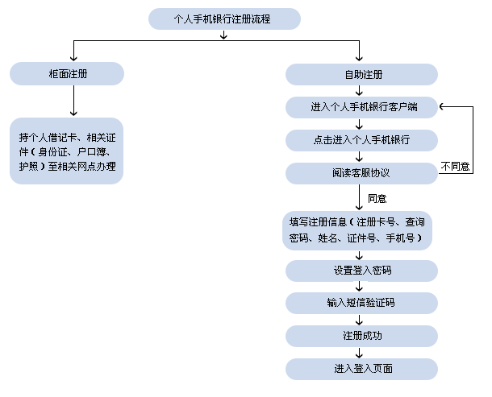
（二）手机银行构成
手机银行是由手机、GSM短信中心和银行系统构成。

Slide 15
（三）手机银行的特点
手机银行可以完成电话银行无法实现的二次交易。用户随时开机都可以收到银行发送的信息，从而可在任何时间与地点对划转进行确认。
手机银行与WAP网上银行相比，优点也比较突出。首先，手机银行有庞大的潜在用户群；其次，安全性较好。WAP是一个开放的网络，很难保证在信息传递过程中不受攻击；另外，手机银行实时性较好。
Notes:
15

Slide 16
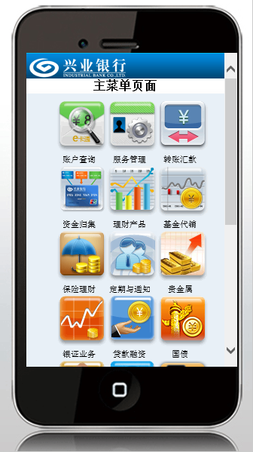
（四）手机银行主要功能
随着移动通信技术的发展，手机的功能越来越强大，银行能够提供的手机银行服务范围不断扩大，手机银行主要拥有以下功能。
1.账户管理
2.定期存款
3.通知存款
4.转账汇款
5.基金投资
6.手机股市
7.自助缴费
8.信用卡
9.其他手机银行服务
Notes:
16

Slide 17
二、自助银行
自助银行又称“无人银行”、“电子银行”，它属于银行业务处理电子化和自动化的一部分。
自助银行主要包括自动柜员机（ATM）、自动存款机（CDM）、销售终端（POS）、多媒体自助终端、自助服务电话等。最早的自助银行只配备一些自动提款机（CD）和自动柜员机
自助银行
自动柜员机
自动存款机
销售终端
多媒体自助终端
自助服务电话
Notes:
17

Slide 18
第五节 互联网金融
互联网金融是指以依托于支付、云计算、社交网络以及搜索引擎等互联网工具，实现资金融通、支付和信息中介等业务的一种新兴金融。
Notes:
18

Slide 19
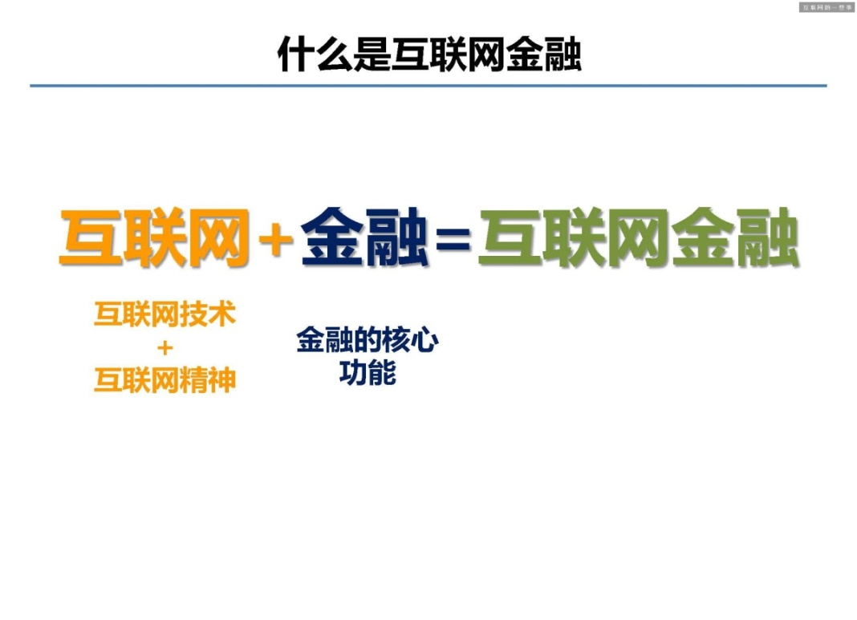
什么是互联网精神？
1.开放精神；2.平等精神；
3.协作精神；4.分享精神。

Slide 20
互联网的基本特征
大数据
交互性
大数据是人们在大规模数据的
基础上可以做到的事情；
大数据是人们获得新的认知，
创造新新的价值的源泉；
大数据是改变市场、组织机构
，以及政府与公民的方法（如
众包）
在网络环境下，个体的行为以
及结果不是孤立的，而是相互
关联的。如果一大群个体之间
相互关系紧密，个体的行为可
能受到间接的、隐含的网络的
影响，但效果只是在整个网络
的层面上才有明显体现。
互联网思维
信息时代尤其是大数据时代的本质是人们思维方式的变革，按照维托·舍恩伯格和肯尼思·库克耶（2013）说法，就是从因果关系到相关关系。这种新的思维方式意味着建立了一种新的智力模型。
互联网思维在广泛的意义上包括便捷、免费、用户体验、数据思维、开放、分享、创新驱动，等等。但是，其核心就是客户体验之上的思维，同时尝试用户导向的思维方式。
60秒钟内：百度搜索达到450万次，微博发送80万条，淘宝发生8000笔交易，QQ空间照片传15万张。到2020年，全球生产的数据将是地球沙粒总和的4倍。
Notes:
60秒钟内：百度搜索达到450万次，微博发送80万条，淘宝发生8000笔交易，QQ空间照片传15万张。到2020年，全球生产的数据将是地球沙粒总和的4倍。
20

Slide 21
金融的核心功能
交易清算支付
归集金融资源
六大核心功能
提供风险管理方式
提供价格信息
跨期转移经济资源
解决委托代理问题
实现金融活动的终极功能：为实体经济发展服务，就是满足人们的消费偏好，包括诸如食物、衣服和住所等全部基本生活必需品，提高人们的生活水平和生活质量 .
金融概念框架中的核心原理和法则包括三大方面：跨期最优化、资产估值和风险管理（博迪、默顿、克利顿，2010)。
Notes:
金融的核心功能
21

Slide 22
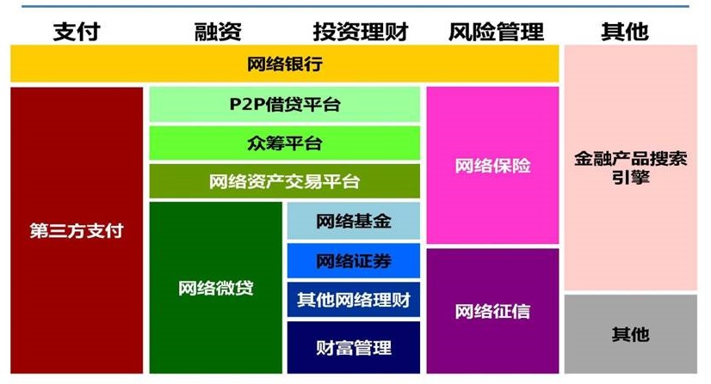
互联网金融的典型业务模式

Slide 23
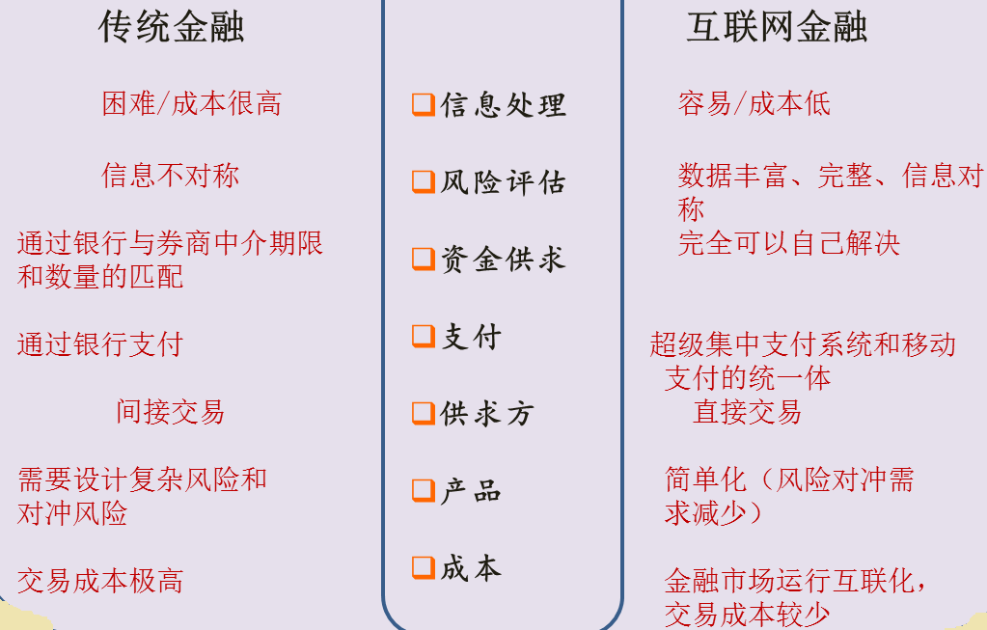
互联网金融与传统金融的比较

Slide 24

互联网金融与商业银行经营的转变
（一）互联网金融给商业银行带来的冲击
1．弱化商业银行的支付功能
2．冲击商业银行的贷款业务
3．加速金融脱媒
Notes:
24

Slide 25
（二）商业银行运用互联网思维和技术深化银行金融服务
1．加强数据的挖掘和积累，实现金融互联网化
2．提升客户体验及满意度，增强服务的便利性
3．加强与互联网企业合作，实现资源共享

Slide 26
导读：江湖白话,帮你读懂《互联网金融》基本法
2015年7月18日，央行等十部委联合发布了《关于促进互联网金融健康发展的指导意见》，其中包含二十项涉及互联网金融发展与监管方方面面的具体意见：
1、互联网金融大家都说是个好东东，我们也要支持发展，支持产品创新，并提供发展空间和政策支持。
2、无论你们马甲和名字多名花哨，互联网金融的本质还是金融，还是有风险的，要加强监管。
3、互联网金融你们再多花样不过是支付、网络借贷（P2P）、众筹、基金销售、保险、信托和互消费金融等这几类。
4、分了类以后，这几个野孩子一人领一个回家管去，这些熊孩子出了事找你们的妈去。势力范围大致的划分是：央妈管支付；银监会管P2P和原来沾亲的互联网信托和消费金融；证监会管股权众筹和基金销售；保监会管互联网保险。

Slide 27
5、以后不要抢银行的生意了，以后你就做小额、快捷、便民小微支付，托管也不要做了，给银行。
6、P2P你个爱惹祸的熊孩子给我老实点，你只能提供信息交互、撮合、资信评估等中介服务，不要吸存放贷非法集资。
7、哭什么哭，糖果也是有的。我知道你们都还小，符合小微企业税收政策条件的，给你们点税收优惠。
8、哦，对了，这事儿不是谁都能干的，除了履行相关金融监管程序外，你们还到电信主管部门履行网站备案手续。
9、你们能忽悠我理解，但是不要过度了。消费者权益还是保护的，洗钱和其他犯罪还是不能做滴，这是底线。
10、大家都有组织了， 你们也成立个中国互联网金融协会吧，没事可以收收会费做个培训啥滴。

Slide 28
第六节 新型电子银行渠道
一、微信银行
2013年7月，招商银行在信用卡智能客户服务平台的基础上升级综合服务平台，成立国内首家“微信银行”。
二、电商业务
目前，我国十几家上市银行都开通了电子商务业务，基本上都打造了较为独立的电商运营平台。如工商银行的“融ｅ购”、建设银行的“善融商务”、民生银行的“民生电商”等电商品牌。
三、直销银行
直销银行以互联网和移动设备为支撑，摆脱了对实体网点的依赖，有利于不方便去柜台办理业务的客户。相对于有多层分支经营架构的“分销”式传统银行而言，客户通过简单、便捷的操作即可完成业务办理和产品购买，且具有更高的业务回报。
Notes:
28

Slide 29
本章小结
1．电子银行是指利用面向社会公众开放的通信通道或开放型公众网络，以及银行为特定自助服务设施或客户建立的专用网络，向客户提供银行服务。目前，主要提供网上银行、电话银行、手机银行及其他电子自助设备服务。
2．网上银行是指以互联网为基础，为个人客户在网络上提供交易平台和服务渠道 的金融服务。
3．电话银行业务是利用电话自助语音或人工服务方式为银行客户提供业务咨询、账号查询、转账汇款、投资理财、代理业务等服务的电子银行业务。
4．手机银行也称为移动银行(mobile banking)，是利用移动通信网络及终端办理相关银行业务的简称。作为一种结合了货币电子化与移动通信的崭新服务，移动银行业务不仅可以使人们在任何时间、任何地点处理多种金融业务，而且极大地丰富了银行服务的内涵，使银行能以便利、高效而又较安全的方式为客户提供传统和创新的服务。
5．自助银行又称无人银行、电子银行，它属于银行业务处理电子化和自动化的一 部分，是近年在国外兴起的一种现代化的银行服务方式。它利用现代通信和计算机技术，为客户提供智能化程度高、不受银行营业时间限制的24小时全天候金融服务，全部业务流程在没有银行人员协助的情况下完全由客户自己完成。
6．互联网金融是指依托于支付、云计算、社交网络以及搜索引擎等互联网工具，实现资金融通、支付和信息中介等业务的一种新兴金融。互联网金融在给商业银行带来挑战的同时，给商业银行经营方式的转变带来了机遇。

